Slide 1
Графические форматы
Подготовил студент группы ИУК4-42Б Карельский М.к.

Slide 2
определение
Графический формат – это способ записи графической информации. Графические форматы файлов предназначены для хранения изображений, таких как фотографии и рисунки.
Графические форматы делятся на векторные и растровые. Большинство графических форматов реализуют сжатие данных (одни – с потерями, другие – без).

Slide 3
Векторная графика
Векторная графика – способ представления графических объектов и изображений в компьютерной графике, основанный на математическом описании элементарных геометрических объектов, обычно называемых примитивами, таких как: точки, линии, сплайны, кривые Безье, круги, окружности, эллипсы, многоугольники.
Объекты векторной графики описываются совокупностью координат, параметров и атрибутов.
При выводе на матричные устройства отображения (мониторы, механические устройства – принтеры, и пр.) векторная графика предварительно преобразуется в растровую графику. Для плоттеров и векторных мониторов преобразование из векторного в растровый формат не требуется, так как в таких устройствах примитивы строятся перемещением пера или электронного луча.

Slide 4
Векторная графика
Математически векторная графика основана на аналитической геометрии. В векторной графике примитивы описываются совокупностью координат опорных точек, параметрами примитива, к которым относятся, например, исходные координаты, коэффициенты масштабирования, повороты, коэффициенты растяжения по осям. К атрибутам относят цвет и тип цветовой заливки областей, толщину и цвет линий.
В анимированной векторной графике при отображении на устройстве вывода координаты, атрибуты и параметры могут динамически изменяться во времени по заданным функциям от времени, создавая движущееся изображение.

Slide 5
Растровая графика
Растровое изображение – изображение, представляющее собой сетку (мозаику) пикселей – цветных точек на мониторе, бумаге и других отображающих устройствах.
Важными характеристиками изображения являются:
Размер изображения в пикселях – может выражаться в виде количества пикселей по ширине и по высоте или же в виде общего количества пикселей;
Количество используемых цветов или глубина цвета (N = 2^{k}, N – количество цветов, k – глубина цвета);
Цветовое пространство (цветовая модель) – RGB, CMYK, XYZ, YCbCr и др.;
Разрешение изображения – величина, определяющая количество точек на единицу площади.
Растровую графику редактируют с помощью растровых графических редакторов. Создаётся растровая графика фотоаппаратами, сканерами, непосредственно в растровом редакторе, а также путём экспорта из векторного редактора или в виде снимков экрана.

Slide 6
Растровая графика
Преимущества:
Растровая графика позволяет создать практически любой рисунок, вне зависимости от сложности, в отличие от векторной, где невозможно точно передать эффект перехода от одного цвета к другому без потерь в размере файла;
Распространённость;
Высокая скорость обработки сложных изображений, если не нужно масштабирование;
Растровое представление изображения естественно для большинства устройств ввода-вывода графической информации, таких как мониторы, матричные и струйные принтеры, цифровые фотоаппараты, сканеры, а также сотовые телефоны.

Slide 7
Растровая графика
Недостатки
Большой размер файлов у простых изображений из большого количества точек;
Невозможность идеального масштабирования;
Невозможность вывода на печать на векторный графопостроитель.

Slide 8
JPEG
JPEG (англ. Joint Photographic Experts Group, по названию организации-разработчика) – один из популярных растровых графических форматов, применяемый для хранения фотографий и подобных им изображений. Самое популярное расширение файлов, содержащих данные JPEG, – .jpg или .jpeg.
В 2010 году с целью сохранения для потомков информации о популярных в начале XXI века цифровых форматах учёные из проекта PLANETS заложили инструкции по чтению формата JPEG в специальную капсулу, которую поместили в специальное хранилище в швейцарских Альпах.

Slide 9
JPEG
Алгоритм JPEG наиболее эффективен для сжатия фотографий и картин, содержащих реалистичные сцены с плавными переходами яркости и цвета. Наибольшее распространение JPEG получил в цифровой фотографии и для хранения и передачи изображений с использованием Интернета.
Формат JPEG в режиме сжатия с потерями малопригоден для сжатия чертежей, текстовой и знаковой графики, где резкий контраст между соседними пикселами приводит к появлению заметных артефактов.
JPEG (как и другие форматы сжатия с потерями) не подходит для сжатия изображений при многоэтапной обработке, так как искажения в изображения будут вноситься каждый раз при сохранении промежуточных результатов обработки.
JPEG не должен использоваться и в тех случаях, когда недопустимы даже минимальные потери, например при сжатии астрономических или медицинских изображений.

Slide 10
JPEG – сжатие
Этап первый – перевод в другое цветовое пространство, в котором разделены яркостная и цветовая составляющие. На этом шаге потерь не происходит, ведь каждый пиксель по-прежнему состоит из трех компонентов.
Второй этап – ресэмплинг. Каждые 4 цветовых пикселя объединяются в один. Происходит потеря некоторых деталей, но это практически незаметно, так как человеческий глаз менее чувствителен к изменениям цвета, чем к изменениям яркости.
На следующем шаге картинка разбивается на блоки 8 на 8 пикселей.

Slide 11
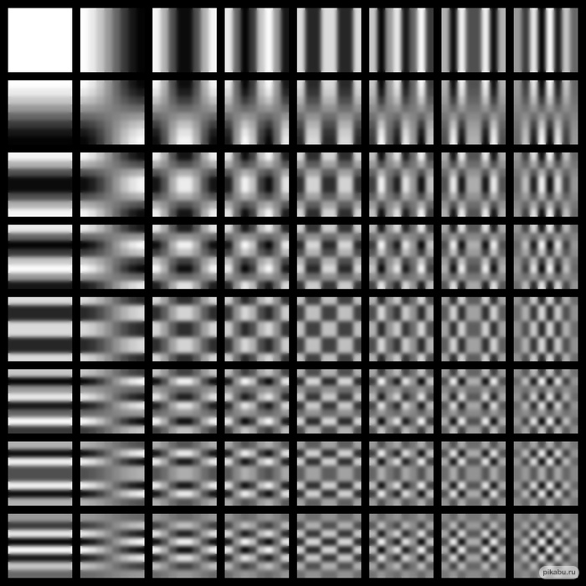
JPEG – сжатие
Алгоритм должен каким-то образом понять, насколько много деталей в каждом блоке. Делается такой анализ с помощью дискретного косинусного преобразования.
Рассмотрим блок 8 на 8 пикселей. Так как он уже разбит на яркостный и цветовые каналы и преобразование проводится над каждым отдельно, мы работаем уже с монохромными блоками. Любое монохромное изображение 8 на 8 пикселей можно представить как смесь из 64 картинок:

Slide 12
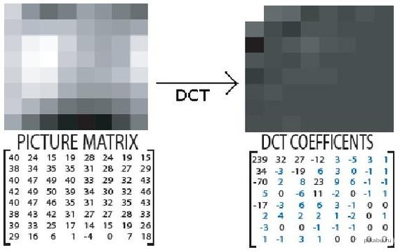
JPEG – сжатие
Если накладывать такие базовые картинки друг на друга, а точнее прибавлять или вычитать с определенным коэффициентом каждую, то мы сможем получить что угодно. Дискретное косинусное преобразование как раз вычисляет коэффициенты для наложения каждой такой базовой картинки.

Slide 13
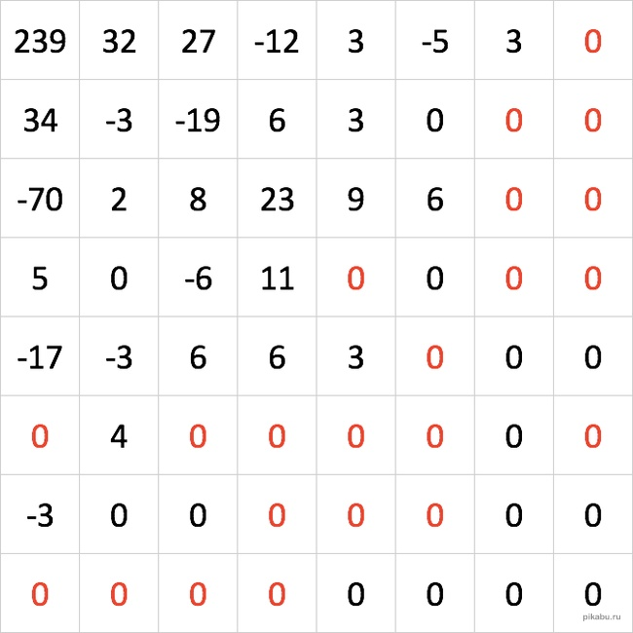
JPEG – сжатие
Начинается этап квантования. Например, если вы сохраняете JPEG со 100% сжатием, каждый коэффициент делится на 1 (то есть остается таким же). Если вы сохраняете с меньшим качеством, то каждый коэффициент делится на определенное число (в зависимости от выбранного качества). Далее производится округление поделенных коэффициентов до целого значения. И при сильном сжатии многие из них округляются до нуля:

Slide 14
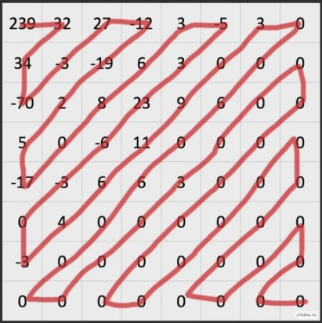
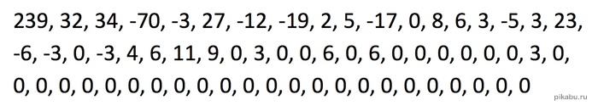
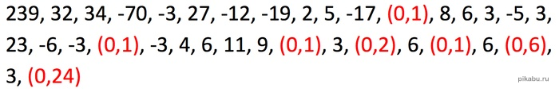
JPEG – сжатие
В конце происходит финальное сжатие. Сначала матрица коэффициентов сканируется зигзагом. Получается последовательность чисел в конце которой зачастую одни нули. Затем последовательность пакуется. Если в ней есть длинная череда нулей, каждый из них не кодируется. Вместо этого просто указывается одно число, обозначающее их количество. Ну и в конце сжатая последовательность кодируется кодом Хаффмана. Каждому символу присваивается по степени встречаемости в файле определенный код. Чем чаще появляется символ, тем короче у него код.

Slide 15
Gif и png
GIF (англ. Graphics Interchange Format «формат для обмена изображениями») – растровый формат графических изображений. Долгое время GIF был одним из наиболее распространённых форматов в Интернете.
Создатели формата произносили его название как «джиф». Тем не менее, в англоязычном мире широко используется и произношение «гиф», основанное на том, что GIF – сокращение от Graphics Interchange Format. Оба варианта произношения указаны как правильные словарями Oxford English Dictionary и American Heritage Dictionary.
Изображение в формате GIF хранится построчно, поддерживается только формат с индексированной палитрой цветов. Стандарт разрабатывался только для поддержки 256-цветовой палитры.
Один из цветов в палитре может быть объявлен «прозрачным». В этом случае в программах, которые поддерживают прозрачность GIF сквозь пиксели, окрашенные «прозрачным» цветом, будет виден фон. «Полупрозрачность» пикселей (технология альфа-канала) не поддерживается.

Slide 16
Gif и png
Формат GIF поддерживает анимационные изображения. Они представляют собой последовательность из нескольких статичных кадров, а также информацию о том, сколько времени каждый кадр должен быть показан на экране. Анимацию можно сделать цикличной, тогда вслед за последним кадром начнётся воспроизведение первого кадра и т. д.
GIF использует формат сжатия LZW. Таким образом хорошо сжимаются изображения, строки которых имеют повторяющиеся участки. В особенности изображения, в которых много пикселей одного цвета по горизонтали. Алгоритм сжатия LZW относится к форматам сжатия без потерь.

Slide 17
Gif и png
PNG (англ. portable network graphics) – растровый формат хранения графической информации, использующий сжатие без потерь по алгоритму Deflate.
PNG был создан как свободный формат для замены GIF, поэтому в Интернете появился рекурсивный акроним «PNG is Not GIF».
Формат PNG хранит графическую информацию в сжатом виде. Причём это сжатие производится без потерь, в отличие, например, от JPEG.

Slide 18
Gif и png
Существует одна особенность GIF, которая в PNG не реализована: поддержка нескольких изображений в одном файле, и в частности – анимации; PNG изначально был предназначен лишь для хранения одного изображения в одном файле.
PNG имеет следующие основные преимущества перед GIF:
практически неограниченное количество цветов в изображении;
опциональная поддержка альфа-канала;
возможность гамма-коррекции;
обладает более высокой степенью сжатия для файлов с большим количеством цветов, чем GIF, но разница составляет около 5-25 %, что недостаточно для абсолютного преобладания формата, так как небольшие 2-16-цветные файлы формат GIF сжимает с не меньшей эффективностью.

Slide 19
bmp
BMP (от англ. Bitmap Picture) – формат хранения растровых изображений, разработанный компанией Microsoft. С форматом BMP работает огромное количество программ, так как его поддержка интегрирована в операционные системы Windows и OS/2.

Slide 20
bmp
Примерно в 1994 году разработчикам понадобился новый формат изображений, для использования в программных продуктах. В скором времени был представлен формат BMP. Это было настоящим прорывом на то время. Он массово использовался практически везде. Даже в компании Microsoft, которая его и разработала.
Однако шли года, и данный формат перестал быть востребованным. Появились куда более продвинутые технологии компрессии. При этом качество цвета у новых форматов было куда лучше.

Slide 21
bmp
Хоть формат BMP и устарел морально, но он все равно может использоваться в некоторых случаях. Достаточно того факта, что весь интерфейс Windows основан на данном растровом формате. Объясняется это тем, что использовать BMP очень удобно. Он обладает хорошей цветностью и полным отсутствием компрессии. Также изображения в этом формате можно редактировать какое угодно количество раз, и качество ничуть не пострадает. Этим и объясняется «живучесть» этого формата. Многие разработчики программ под Windows также активно используют изображения BMP в своих продуктах.

Slide 22
svg
SVG (от англ. Scalable Vector Graphics – масштабируемая векторная графика) – язык разметки масштабируемой векторной графики, созданный Консорциумом Всемирной паутины и входящий в подмножество расширяемого языка разметки XML, предназначен для описания двумерной векторной и смешанной векторно/растровой графики в формате XML. Поддерживает как неподвижную, так и анимированную интерактивную графику – или, в иных терминах, декларативную и скриптовую.

Slide 23
svg
SVG позволяет задать любую фигуру компактной строкой, описывающей путь от начальной точки до конечной через любые промежуточные координаты. Строка с данными задаётся атрибутом d тега path и содержит команды, закодированные набором букв и чисел. Буква определяет тип команды, числа – её параметры (чаще всего – координаты). Пример, описывающий звезду из 5 линий, содержит строку данных с командами M (англ. moveto – переместиться к) и L (англ. lineto – нарисовать линию к), содержащими в качестве аргументов координаты точек по X и Y:

Slide 24
svg
Достоинства:
Текстовый формат – файлы SVG можно читать и редактировать при помощи обычных текстовых редакторов. Кроме того, SVG-файлы обычно получаются меньше по размеру, чем сравнимые по качеству изображения в форматах JPEG или GIF, а также хорошо поддаются сжатию.
Масштабируемость.
Широко доступно использование растровой графики в SVG-документах.
Текст в графике SVG является текстом, а не изображением, поэтому его можно выделять и копировать.

Slide 25
SVG
Достоинства:
Применение скриптов и анимации в SVG позволяет создавать динамичную и интерактивную графику. У каждого элемента есть свои собственные события, к которым можно привязывать отдельные скрипты.
SVG – открытый стандарт.
SVG-документы легко интегрируются с HTML- и XHTML-документами.
Совместимость с CSS.
SVG предоставляет все преимущества XML.

Slide 26
raw
Raw (от англ. «сырой») – формат цифровых файлов изображения, содержащий необработанные данные об электрических сигналах с фотоматрицы цифрового фотоаппарата, цифровой кинокамеры, а также сканеров неподвижных изображений или киноплёнки.
В таких файлах содержится информация, полученная непосредственно с аналого-цифрового преобразователя (АЦП) об электрических сигналах матрицы, не имеющая какой-либо общепринятой спецификации. Из-за технических особенностей матриц и АЦП разных производителей всеобщего стандарта RAW не существует, и файлы с разных устройств отличаются друг от друга. Поэтому их чтение и конвертация требуют специальных приложений, часто непригодных для работы с файлами RAW других производителей, и даже моделей камер тех же брендов. По этой же причине расширение файла RAW может быть разным у разных типов фото- и видеоаппаратуры.

Slide 27
RAW
Файлы типа RAW иногда называют «цифровым негативом», поскольку они играют роль, похожую на роль негатива в аналоговых фотографии и кинематографе. Как фотографический, так и кинонегатив не являются конечным изображением, но содержат всю необходимую информацию для его создания. Похожий смысл несёт и процесс конвертации файлов RAW, называемый в большинстве приложений «проявлением», поскольку по аналогии с обработкой фотоматериалов, позволяет так или иначе интерпретировать заложенную в скрытом изображении информацию.
При конвертации сам файл RAW никак не изменяется, а служит исходным материалом для создания другого файла, пригодного для визуализации и печати. Однако, процесс приводит к необратимой потере информации, которая не может быть восстановлена из полученных таким образом файлов.

